Slide 1
Presentación N°2 diferencial, teorías.
-Nombre: Esteban Vargas

Slide 2
-Teoría de los coacervados:
Coacervado es el nombre con el que Alexander Oparin y John Burdon Sanderson Haldane denominaron a un tipo de protobionte.
- La insistencia de las lluvias durante millones de años acabó llevando a la creación de los primeros océanos de la Tierra, y hacia ellos fueron arrastradas, con las lluvias, las proteínas y aminoácidos que permanecían sobre las rocas. - Disueltas en agua, las proteínas formaron coloides. La interacción de los coloides llevó a la aparición de los coacervados. - Cuando ya había moléculas de nucleoproteínas, los coacervados pasaron a envolverlas. En aquel momento faltaba sólo que las moléculas de proteínas y de lípidos se organizasen en la periferia de cada gotícula, formando una membrana lipoproteica. Estaban formadas entonces las formas de vida más rudimentarias.

Slide 3
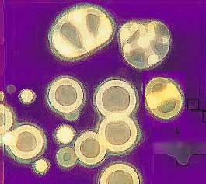
Mecanismo sugerido para la replicación de los coacervados:
1. Se forma una molécula organizada y relativamente estable.
2. Con el tiempo otros materiales que corresponden a su conformación a una segunda molécula complementaria, es decir una macromolécula que se forma en el coacervado enlazando al mismo y creando algo que se puede llamar como un molde químico.
3. Este molde se separa del coacervado.
4. Debido a la gran cantidad de compuestos orgánicos que hay en el medio, el molde comienza a atraer compuestos que puede enlazar, recreando el coacervado original.
5. El molde se separa (con su probable destrucción) del el coacervado así dando lugar a un "hijo".

Slide 4
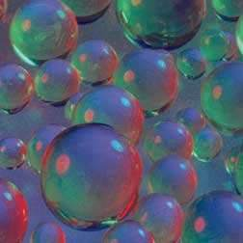
-Microesferas proteinoides de fox:
Bajo ciertas condiciones los aminoácidos podrían formar espontáneamente pequeños péptidos.
Estos aminoácidos y pequeños péptidos le habrían animado a formar membranas esféricas cerradas llamadas microesferas.
Fox había llegado a describir estas formaciones como protocélulas, esferas de proteínas que pueden crecer y reproducirse.

Slide 5
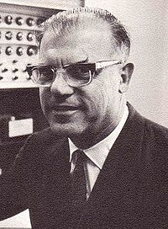
Estas podrían ser un paso intermedio en el origen de la vida. Las microesferas (conjunto de aminoácidos y lipoproteinas) podrían haber servido como trampolín entre los compuestos orgánicos y las células.

Slide 6
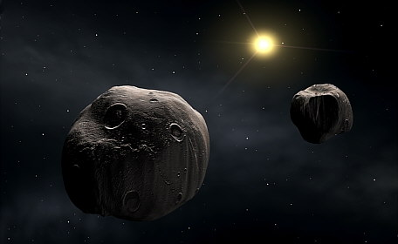
-Teoría de la panspermia: Origen cósmico de la vida.
Una especie de esporas o bacterias viajan por el espacio y pueden "sembrar" vida si encuentran las condiciones adecuadas. Viajan en fragmentos rocosos y en el polvo estelar, impulsadas por la radiación de las estrellas.
Hace 4.500 millones de años, la Tierra primitiva era bombardeada por restos planetarios del joven Sistema Solar, meteoritos, cometas y asteroides. La lluvia cósmica duró millones de años.
Los cometas, meteoritos y el polvo estelar contienen materia orgánica. Las moléculas orgánicas son comunes en las zonas del Sistema Solar exterior, que es de donde provienen los cometas. También en las zonas interestelares. Se formaron al mismo tiempo que el Sistema Solar, y aún hoy viajan por el espacio.

Slide 7
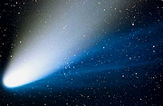
La vida bacteriana es la más resistente que se conoce.
Bacterias llevadas a la Luna en 1967 por la Surveyor 3 se reanimaron al traerlas de vuelta tres años más tarde. Y si un meteorito fuera lo suficientemente grande, la elevada temperatura que alcanza al entrar en la atmósfera no afectaría a su núcleo.
al analizar el meteorito marciano ALH 84001, aparecieron bacterias fosilizadas de hace millones de años.
También en el meteorito Murchison se hallaron muestras de las moléculas precursoras del ADN.
La panspermia tiene dos versiones. Para la panspermia dirigida, la vida se propaga por el universo mediante bacterias muy resistentes que viajan a bordo de cometas. La panspermia molecular cree que lo que viaja por el espacio no son bacterias sino moléculas orgánicas complejas.

